Slide 1
Театрализованное представление по мотивам русской народной сказки
МБДОУ №135
Премьера 29 ноября
2016 год

Slide 2
Этапы работы
Участники спектакля: Дети подготовительной
специализированной группы с нарушением зрения
Художественный руководитель и постановщик: Гольдблат Е.З
Музыкальный руководитель Румянцева М.Е.
Фотосъёмка старший воспитатель Кабалина М.М
Оформление костюмов воспитатель 1 малдшей группы Елисеева А.Н..
Декорация и реквизит:
дети специализированной группы под руководством воспитателя ЛыковойС.В.
1. Выбор пьесы
2.Деление пьесы на эпизоды
3. Работа над эпизодами
4. Поиск образа
5. Поиск мизансцен ( музыкально-пластического решения эпизодов, постановка танцев).
6. Работа над текстом: предлагаемые обстоятельства и мотив поведения персонажей
7. Работа над ролью
8. Репетиция по картинам с элементами декорации и реквизита с музыкальным оформлением.
9. Репетиция всей пьесы целиком
10. Премьера спектакля, Обсуждение.
11. Повторные показы. Фотоотчет.

Slide 3
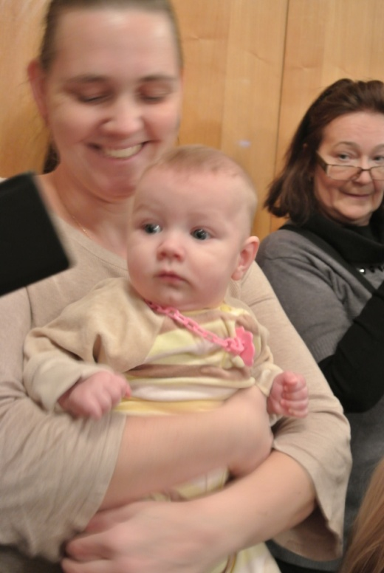
Наши зрители
Маленькие И большие

Slide 4
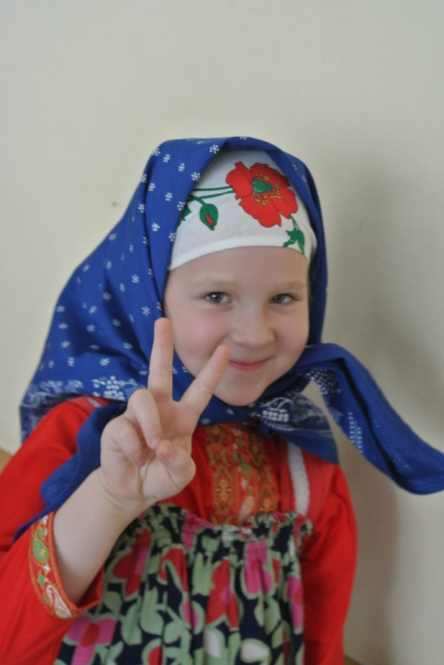
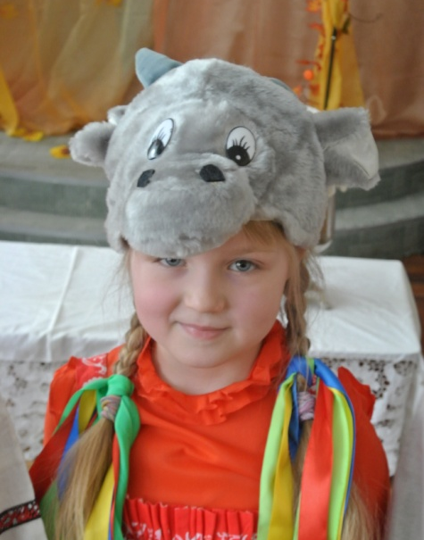
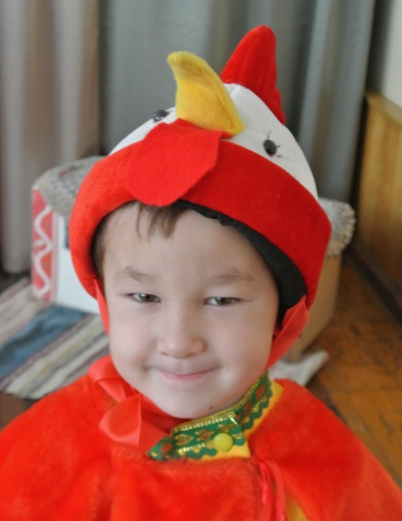
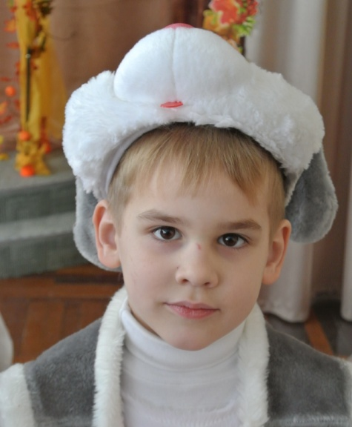
Наши герои- актеры
Дед – Вова Карачаров
Баба – Вероника Зиновьева
Коза Дереза-
Маша Домбровская
Кролик Петруша-Егор Семёнов
Петушок Кирюша- Игнат Марсикеев

Slide 5
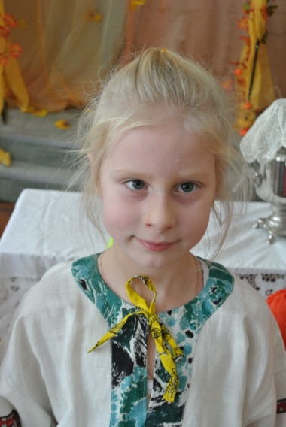
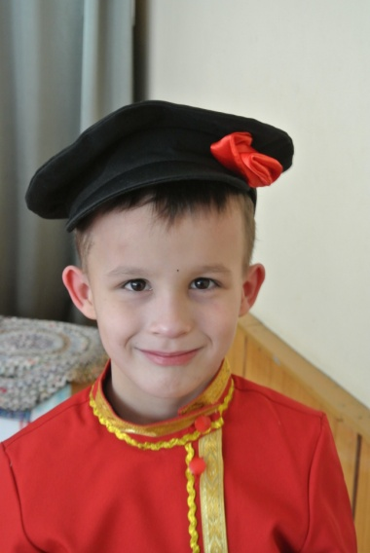
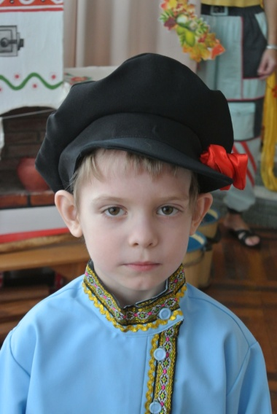
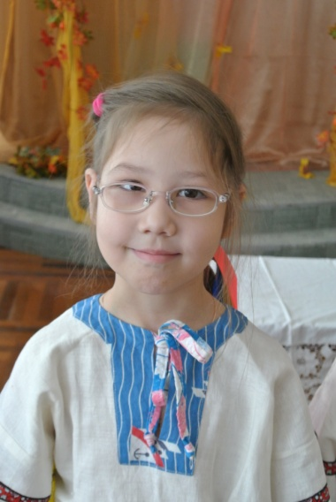
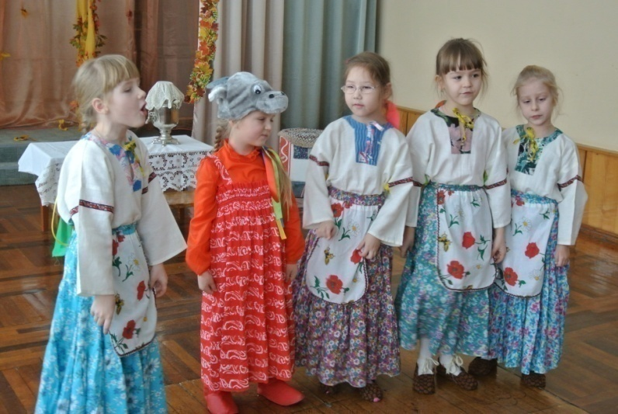
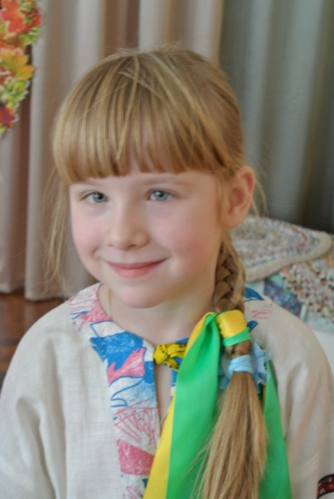
Ярмарочные торговцы и друзья козы
Аня Шерстнева
Софа Тимофеева
Савва Лабуза
Ваня Царев
Алиса Елисеева , Юра Аксюченко
Даша Денисова
Соня Осипова
Вероника Кавыляева

Slide 6
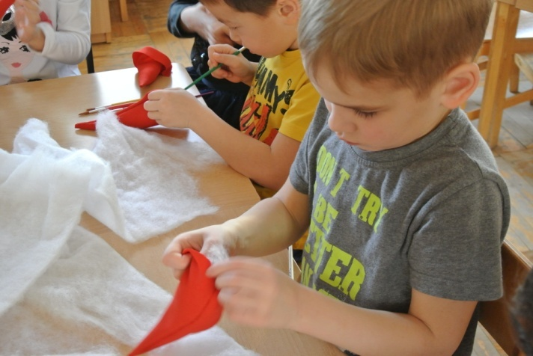
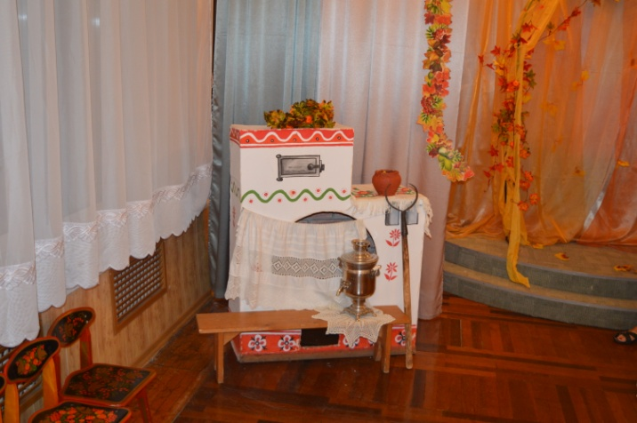
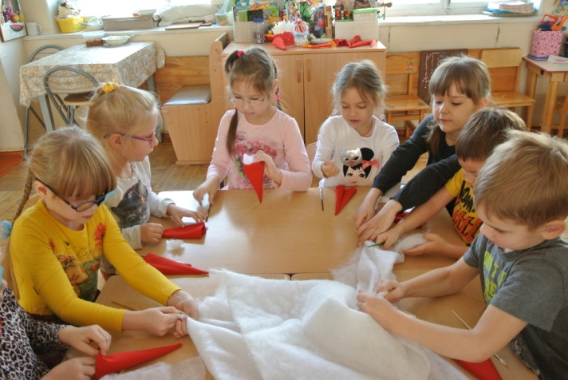
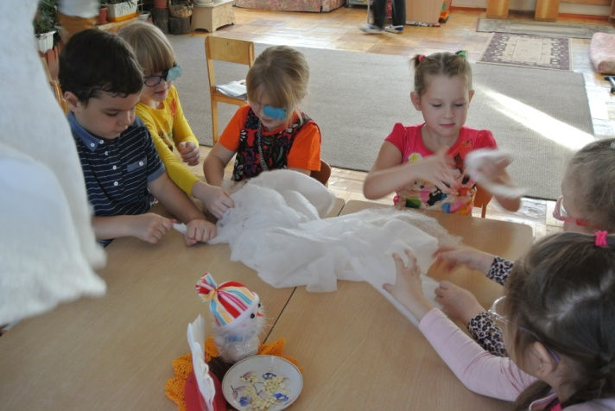
Декорацию и реквизит делаем своими руками

Slide 7
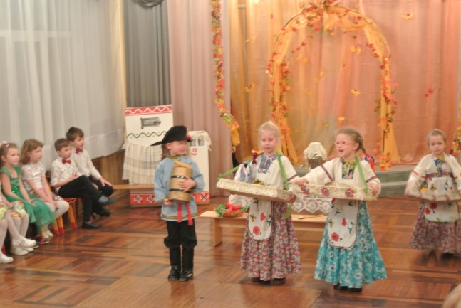
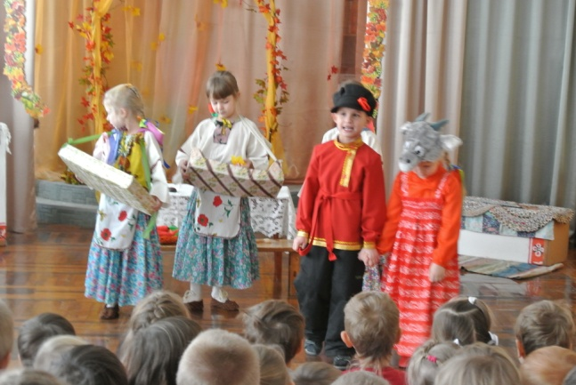
Сцена « Рынок»
Скоморох потешник: Эй, народ, народ, народ!
В гости ярмарка идет! В гости ярмарка идет
Зазывает и поет! Приглашает, веселит,
Улыбаться всем велит!
Карусели, балаган и на разный вкус товар:
Есть и овощи, и фрукты, и отличные продукты.
Открывайте кошельки, доставайте денежки! Ярмарка богата, заходи, ребята!
1 торговец: Яблочки садовые, яблочки медовые, груши, ананас - набирайте про запас.
2 торговец: Люди, подходите-ка! Платки поглядите-ка! Румяна помада! Кому что надо?
3 торговец: Мои куклы разбирай-ка! Детям радость доставляй-ка!
4 торговец: А вот маски из русской сказки! Леший, Лиса да прочие чудеса!
5 торговец: Лапти липовые, лыком шитые, год носи - не износишь!
6 торговец: Мед свежий, липовый, подходи, выбирай для здоровья разбирай!
Продавец: Кому нужна коза? Кому нужна коза?
По прозванью дереза? Хорошая коза?
Дед: Мне нужна коза.
Продавец: Ну, так и бери ее скорее! Всего за два гроша!
Дед: Стой, деньги возьми.
Продавец: Даром бери, даром!

Slide 8
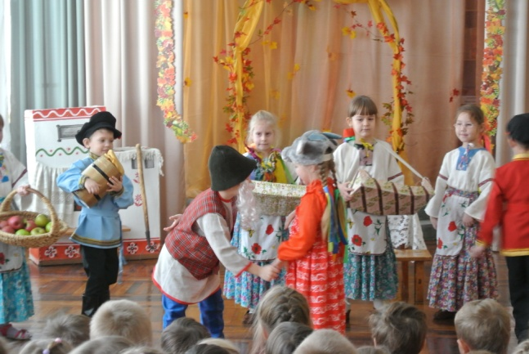
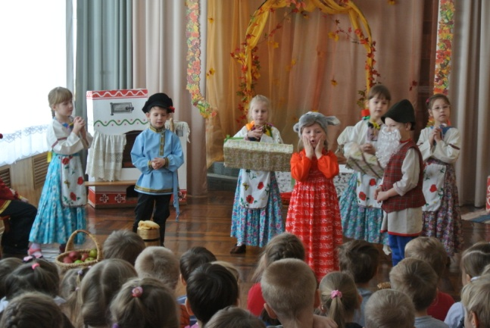
Сцена « Знакомство»
Дед рассматривает козу, держит ее за лапку
и прокручивает. Замечает ободранный бок.
Дед: А чего это у тебя коза бок ободран?
Дереза: Несчастная я.. Замученная я …
Коза со слезами под фон «В лунном сиянье»
Стала я тощей, бок мой ободран,
Светятся мощи, хозяин недобрый,
Ай-яй-яй, Ай-яй-яй, ах, ты бедная коза,
Ой-ёй-ёй, ой-ёй-ёй, ты, коза, дереза
Все меня терзали, били сиротинку
Есть мне не давали , маковой росинки
Ай-яй-яй, Ай-яй-яй, ах, ты бедная коза,
Ой-ёй-ёй, ой-ёй-ёй, ты, коза, дереза
Я весь день стирала , ходила по дрова,
В доме прибирала, покой всех стерегла.
Ай-яй-яй, Ай-яй-яй, ах, ты бедная коза,
Ой-ёй-ёй, ой-ёй-ёй, ты, коза, дереза
Дед: Не плачь милая… Я тебя в обиду не дам….
Пошли-ка домой.

Slide 9
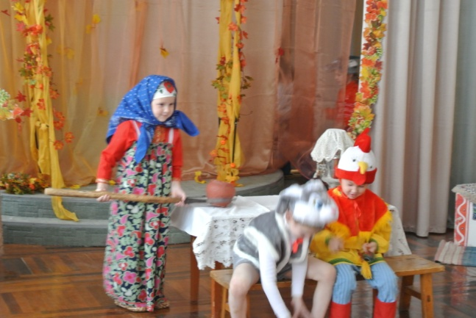
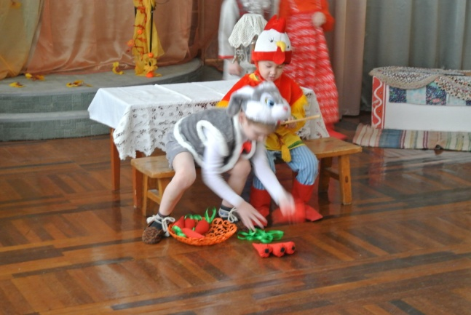
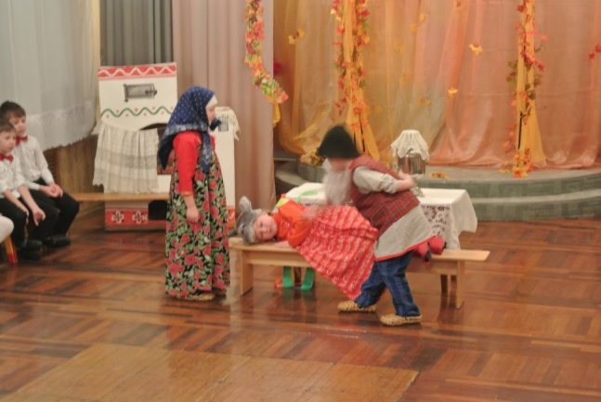
Сцена « Дом»
Звучит Камаринская .
Дед с козой заходят в дом. Все окружают козу
Дед: Знакомьтесь – это вот Дереза.
Прошу любить и жаловать
Петух: Привет, я - Кирюша.
Кролик: Здравствуйте – Петруша.
Сцена « Обязанности»
Баба: Познакомились и Пора и за работу. Ты, дед, дров наколи..Ты, Кирюша, горох перебери.
Петушок: Так точно.
Баба: Ты, Петруша, щавельком займись. А ты, Дереза…
Вдруг Дереза падает на скамейку в обморок и хватается за голову:
Баба: Что с тобой?
Дереза: Устала я с дороги!
Дед: Козу не тронь, пусть отдыхает!
Дед: Несчастная она, замученная!
Коза: Пронесло (кивает головой, протирает лоб..)
Баба: Ну ладно, отдохнешь, воды принеси!
Баба: А я на огород пошла.

Slide 10
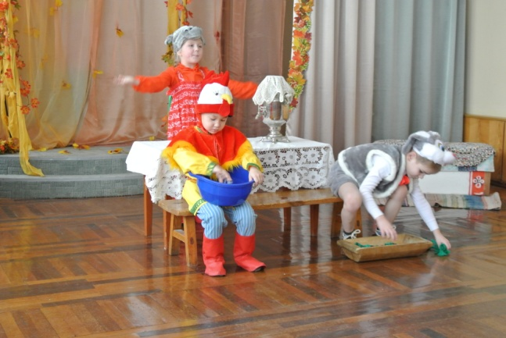
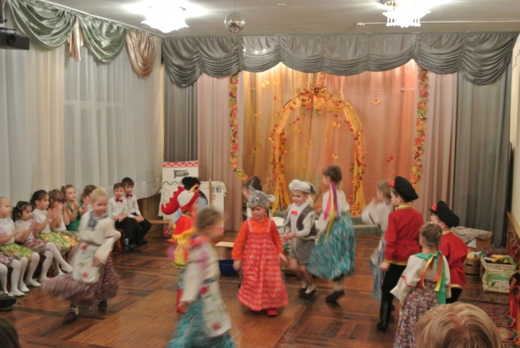
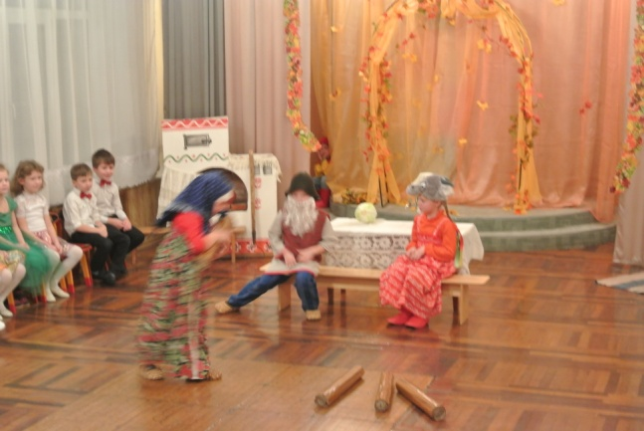
Сцена «Веселье»
Дереза: Ох, и скучно вы живете.
Петушок: Вовсе и нескучно Дружно и весело!
Дереза: Ой, скажешь тоже Разве это весело?
Дереза: Перед тем, как веселиться, надо, братцы,
разделиться!
Кто-то трудится и пашет, кто-то прыгает и скачет!
Дайте мне щипнуть немножко щевелёчка и горошка
Дело это не безделье, а работа, не веселье,
Пусть накормят до отвала, я б тогда потанцевала
Танец- игра «Давай ,коза. попрыгаем»
Выходит дед и коза его замечает
Дереза: Эх, и достается тебе деда! Не жалеет тебя никто!
Старенький ведь ты!
Дед: А ведь верно!...
Дереза: Давай лучше в шашки
поиграем
Дед:Как это в шашки?
Баба: Завтра пирогов с капустой напеку!
Дед, а чего это ты дрова разбросал?
Дед: Разбросаааал! Не жалеете вы меня совсем, одна коза Дереза
обо мне и думает!

Slide 11
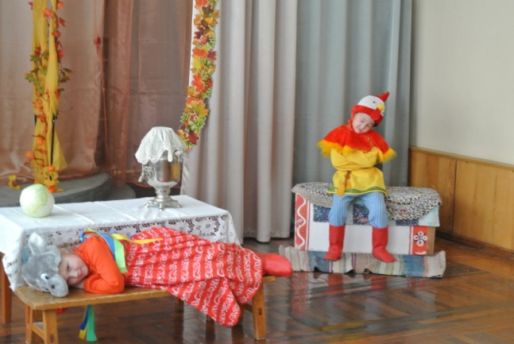
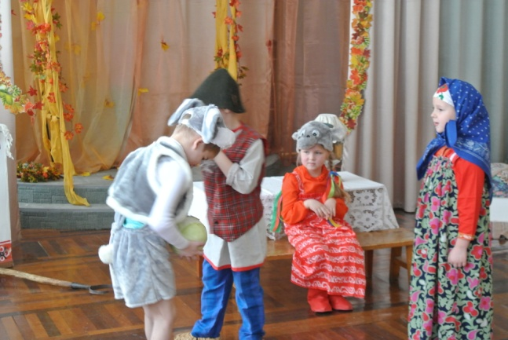
Сцена « Ночь»
Дереза: Ку-ка-реку!
Дед: Ты что петух ополоумел?
Среди ночи кукарекаешь.
Дед: Вон из дому
Сцена «Утро»
Баба: А ну, помощнички, вставать пора.
А где капуста, дед?
Дед: Ах, ты ворюга!
Баба: Простим его дед? Помощник ведь какой
Дед: Ах, ты моя коза-дереза, хорошая,
Баба: Делу время, потехе час.Ну, что отдохнула, Дереза? Теперь и за водой сходи.
Дереза: Ик, голодная я … Схожу травки пощиплю.

Slide 12
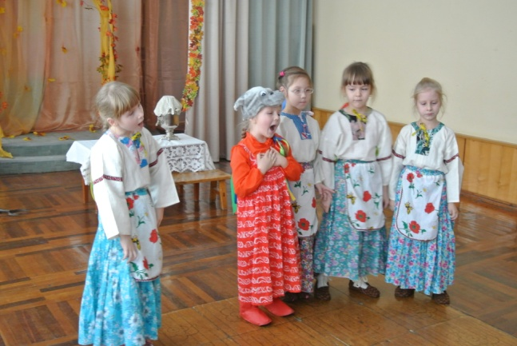
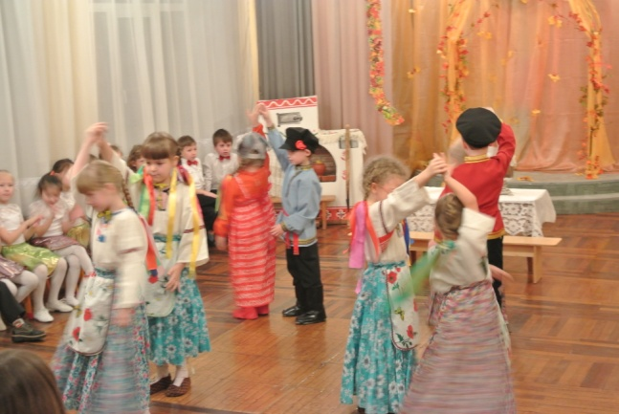
Сцена «Лужок»
Дереза:Когда на вас гляжу я козы
Не удержаться от слезы!
Вы у меня учитесь козы.
Пример берите с Дерезы.
У вас бедняжек доля злая,
а я живу вам не чета.
Живу в избе, а не в сарае.
На мягком сплю, всегда сыта.
Раз Дереза взялась за дело
Вам козы не о чем тужить!
Вот бабку выгоню и деда!
И вместе с вами буду жить
Пляска «Жаль, жаль. Жалко мне»
Дед: Ах, ты негодница!

Slide 13
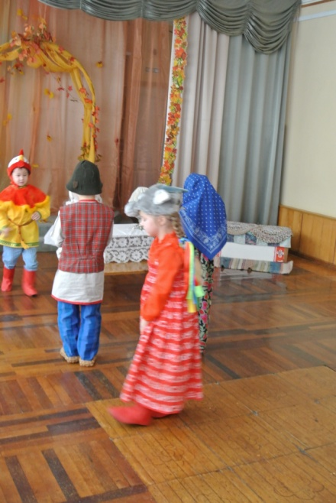
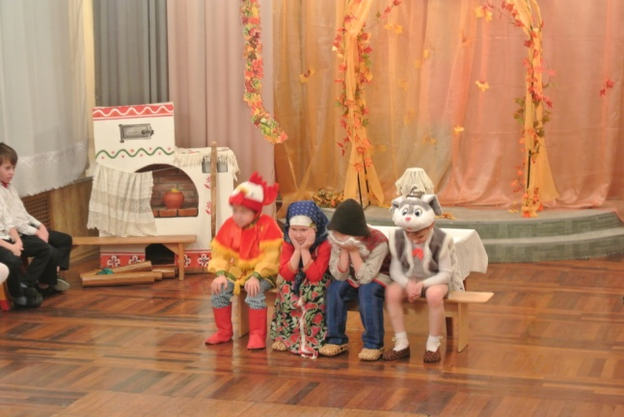
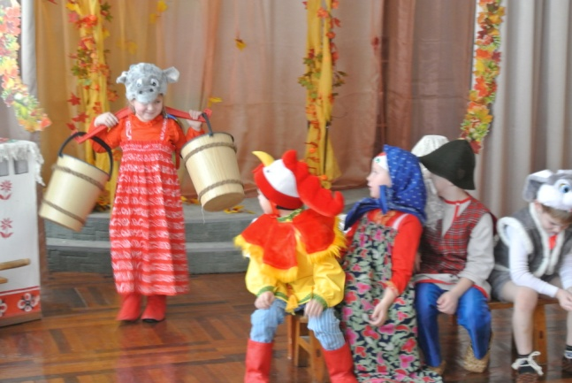
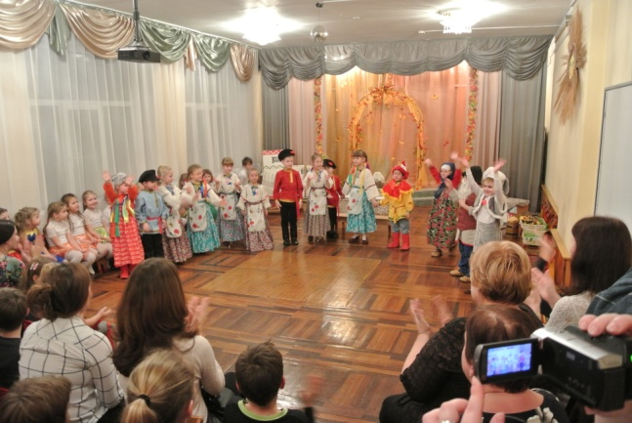
Сцена « Прощение»
Дед: Ну что делать с козой?
Дереза - бе ... - ме ...
Баба: Хватит, уходи Дереза. Иди куда хошь.
Дереза: Ведь я… Деда? Баба?
Петух: А мне ее жалко!
Коза, а кукарекать умеет! Талант!
Кролик: Ох, и мне ее жалко! Весело с ней было.
Дед : Обо мне заботилась.
Баба: Дед, вороти ее обратно.
Дереза: Ты баба сказала иди
куда хошь…
Вот я за водой и сбегала
.
Танец. Поклон под «Камаринскую»

Slide 14
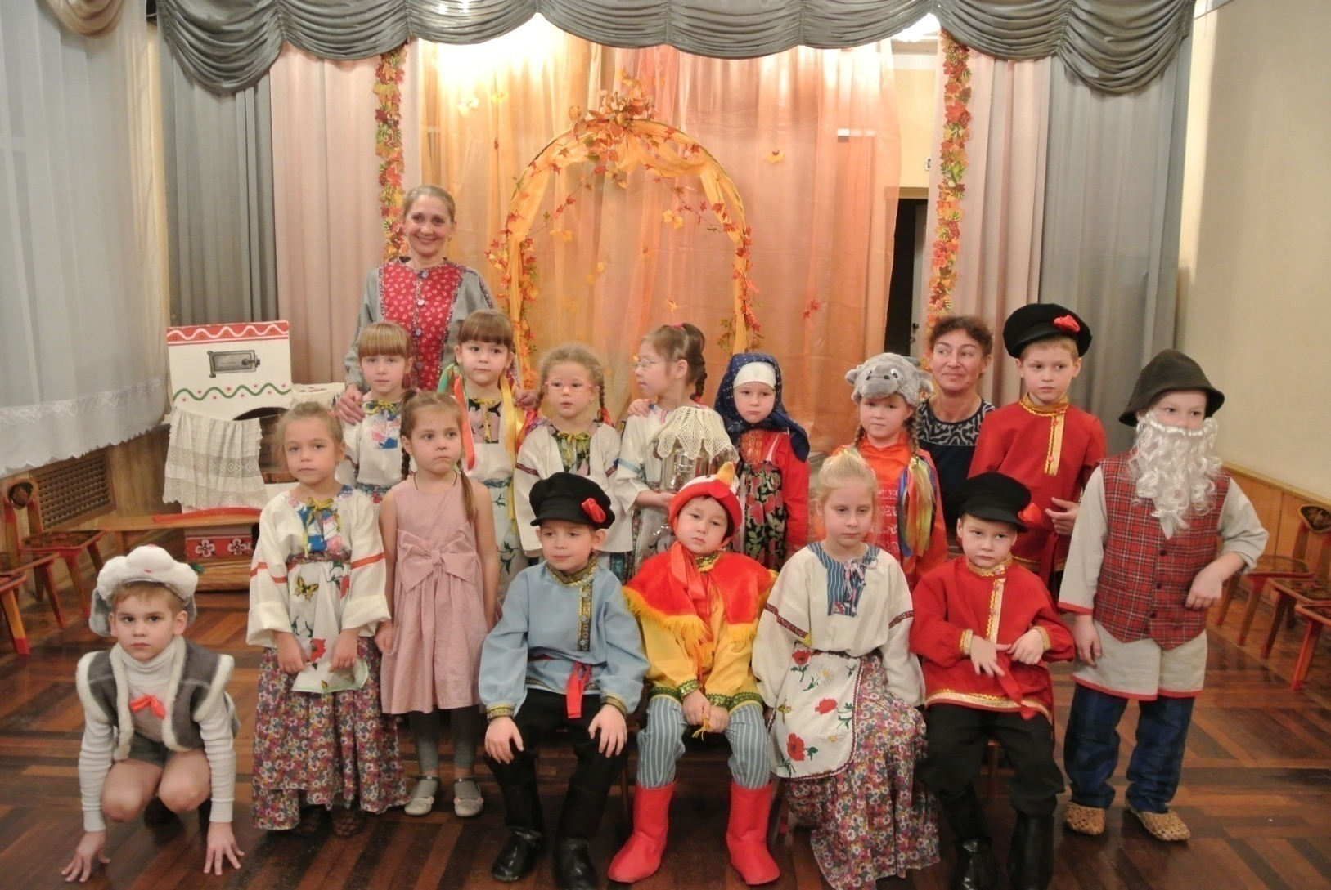
Огромное спасибо всем, кто нам помогал! А зрителям за внимание!

Slide 15
Сказка ложь
да в ней намек –
добрым молодцам урок!

